Slide 1

30 rocznica wyborów czerwcowych do Sejmu i Senatu. Fakty i mity.
Rokietnica, 7 czerwca 2019 roku

Slide 2
Agenda
Wprowadzenie
Blaski i cienie transformacji ustrojowej
Fakty i mity o wyborach czerwcowych
Wybory 4 czerwca 1989 roku
Transformacja ustrojowa jako kluczowy efekt wyborów czerwcowych
Geneza wyborów czerwcowych
Okrągły stół i jego rezultaty
1.
2.
3.
4.
5.
6.
7.
8.
8.
Fakty i mity o wyborach czerwcowych
Zakończenie

Slide 3
Wprowadzenie – cel i zakres prelekcji
1.
Przypomnienie i krótkie scharakteryzowanie wydarzeń poprzedzających wybory czerwcowe
Przypomnienie ordynacji wyborczej, przebiegu i wyników wyborów czerwcowych oraz ich historycznego znaczenia dla powstania i rozwoju III Rzeczpospolitej
2.
3.
Blaski i cienie transformacji ustrojowej jako kluczowego rezultatu wyborów
4.
Wyjaśnienie faktów i mitów, pojawiających się w publicznej debacie z okazji 30-lecia wyborów do Sejmu i Senatu z czerwca 1989 roku
5.
Zarysowanie wyzwań stojących przed Polską w krótkim, średnim i długim okresie

Slide 4

Refleksja osobista
„Refleksja na 100-lecie odzyskania niepodległości jest taka, że odliczając wojny, powstania i dyktatury, prawdziwie wolni, byliśmy jedynie 34 lata”

Slide 5
Geneza wyborów 4 czerwca 1989 roku
Fala strajków w Polsce wiosną i latem 1988 roku oraz liczne manifestacje uliczne
Bankructwo PRL-owskiego systemu politycznego pod koniec lat 80-tych
Tragiczny stan gospodarki
Niespełnianie podstawowych kryteriów racjonalności ekonomicznej przez system społeczno-gospodarczy
Zdemoralizowane postawy społeczne w relacji płaca – wydajność pracy, przy silnej pozycji roszczeniowej związków zawodowych.
Społeczne przyzwolenie na zmiany, ze względu na całkowite bankructwo systemu politycznego i społeczno-gospodarczego
Kontekst międzynarodowy (wsparcie Ronalda Reagana dla I „Solidarności”, pierestrojka Michaiła Gorbaczowa)
Podjęcie próby porozumienia władz komunistycznych i opozycji
Magdalenka (spotkania Lecha Wałęsy i gen. Czesława Kiszczaka)
Decyzja o rozpoczęciu obrad okrągłego stołu

Slide 6



Okrągły stół – przebieg i organizacja
6 lutego do 5 kwietnia 1989 roku
prowadzone w kilku miejscach, a ich rozpoczęcie i zakończenie odbyło się w siedzibie Urzędu Rady Ministrów PRL w Pałacu Namiestnikowskim (obecnie Pałac Prezydencki)
ok. 717 osób (uczestników, ekspertów i obserwatorów)
Obrady toczone były w 3 głównych zespołach
ds. gospodarki i polityki społecznej
ds. reform politycznych
ds. pluralizmu związkowego
oraz 9 podzespołach w różnych grupach tematycznych

Slide 7





Okrągły stół – rezultaty uzgodnień negocjacyjnych
Utworzenie Senatu z liczbą 100 senatorów
wybory większościowe (po 2 senatorów z każdego województwa, a w woj. warszawskim i katowickim po 3)
Kwotowe wybory do Sejmu
65% miejsc (299 mandatów) miało być zagwarantowane dla PZPR, ZSL i SD (60%) oraz dla prokomunistycznych organizacji katolików – PAX, UChS I PZKS (5%)
Utworzenie urzędu Prezydenta PRL
wybieranego przez Zgromadzenie Narodowe na 6-letnią kadencję
Zwiększenie roli Sejmu jako naczelnego organu państwa oraz likwidacja Rady Państwa
Zmiana prawa o stowarzyszeniach, która umożliwiła rejestrację NSZZ Solidarność”, NSZZ RI „Solidarność”, NZS

Slide 8





Okrągły stół – rezultaty uzgodnień negocjacyjnych
Większe kompetencje Trybunału Konstytucyjnego oraz Rzecznika Praw Obywatelskich
Dostęp opozycji do mediów
Przyjęcie „Stanowiska w sprawie polityki społecznej i gospodarczej oraz reform systemowych”
Nowelizacja Konstytucji Polskiej Rzeczypospolitej Ludowej przez Sejm PRL w dniu 7 kwietnia 1989 oraz przyjęcie ordynacji wyborczej do Sejmu PRL oraz do Senatu PRL
13 kwietnia 1989 Rada Państwa podjęła uchwałę o zarządzeniu wyborów do obu izb parlamentu na dzień 4 czerwca 1989, określając dzień 18 czerwca 1989 jako datę głosowania ponownego

Slide 9
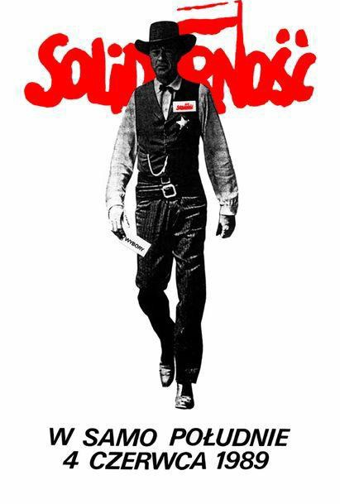
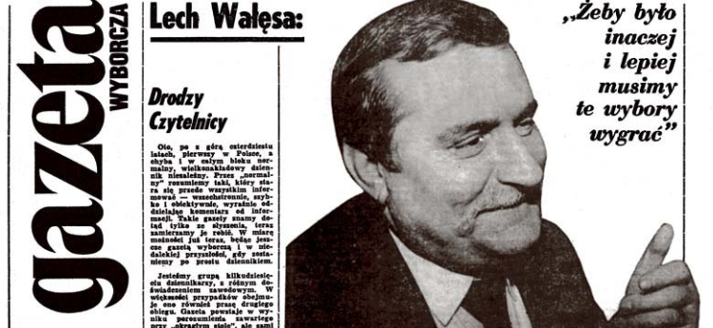

Wybory 4 czerwca 1989 roku
Źródło: https://ngopole.pl/2014/06/04/jak-wygladaly-wybory-4-czerwca-1989-roku/
https://gk24.pl/pierwszy-dzien-wolnosci-film-z-historycznych-wyborow-4-czerwca-1989-roku/ar/4610493

Slide 10
Wybory 4 czerwca 1989 roku – Ordynacja wyborcza
1
Posłowie wybierani byli w okręgach wyborczych oraz z krajowej listy wyborczej
Podział mandatów poselskich był następujący:
Koalicja rządowa (PZPR, ZSL, SD, prorządowe organizacje chrześcijańskie) – 264 plus lista krajowa (35) = razem 299 (65%)
Bezpartyjna opozycja – 161 (35%)
Głosowanie odbywało się między 6:00 a 22:00
Głos ważny na danego kandydata w okręgu, należało dokonać wykreślając pozostałe osoby
Wybranym na posła w obrębie danego mandatu zostawał ten kandydat, który otrzymał więcej niż połowę głosów ważnych
Prawo do zgłoszenia krajowej listy wyborczej przyznano wyłącznie porozumieniu naczelnych władz PZPR, ZSL, SD, „Pax”, UChS, PZKS i PRON
W II turze (18 czerwca) na posła wybrany zostawał kandydat, który otrzymał więcej głosów od swojego konkurenta (już bez wymogu uzyskania większości bezwzględnej głosów ważnych)
2
POWSZECHNOŚĆ
3
RÓWNOŚĆ
4
5
BEZPOŚREDNIOŚĆ
6
TAJNOŚĆ
7
Przewidywała wybór 100 senatorów w 49 okręgach wyborczych obejmujących obszar poszczególnych województw. Zasadą był wybór dwóch senatorów w danym okręgu, jedynie w województwach warszawskim i katowickim uchwalono wybór po trzech senatorów.

Slide 11
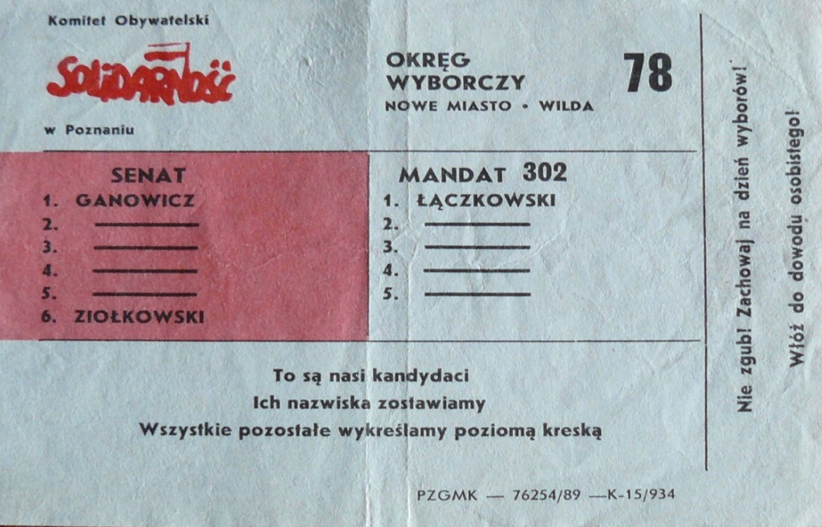
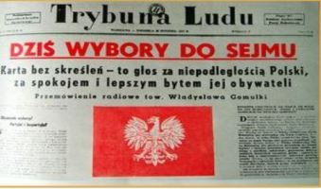
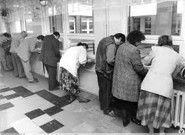
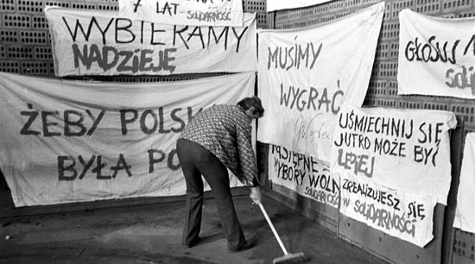
Wybory 4 czerwca 1989 roku – Kampania wyborcza
Źródło: http://monitorkonstytucyjny.eu/archiwa/2160, www.dzieje.pl. www.gloswielkopolski.pl, www.rzg.pl

Slide 12
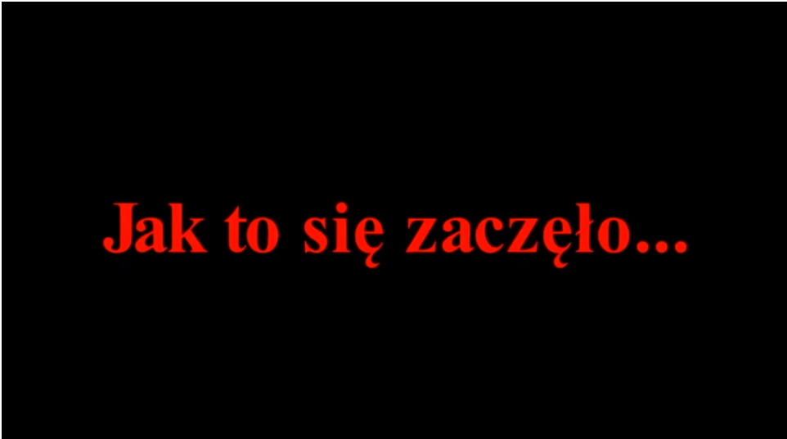
Wybory 4 czerwca 1989 roku – Kampania wyborcza
https://www.youtube.com/watch?v=ZjYzRqKQs7Q&feature=youtu.be

Slide 13
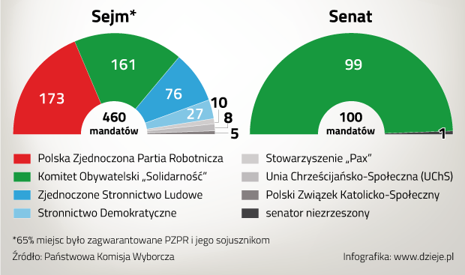
Wybory 4 czerwca 1989 roku – Wyniki wyborów
Wybory odbyły się w 2 turach – 4 i 18 czerwca 1989 roku
23 czerwca posłowie i senatorowie z ramienia KO „S” zrzeszyli się w Obywatelskim Klubie Parlamentarnym, na czele którego stanął Bronisław Geremek
4 lipca obie izby parlamentu zebrały się na inauguracyjnych posiedzeniach – marszałkiem Sejmu został Mikołaj Kozakiewicz z ZSL, a na marszałka Senatu wybrano Andrzeja Stelmachowskiego z OKP

Slide 14
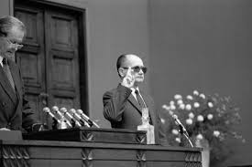
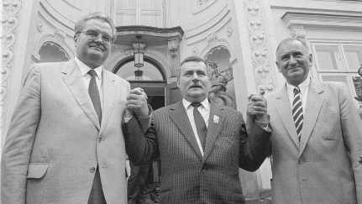
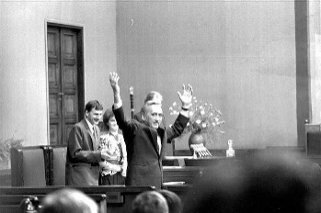
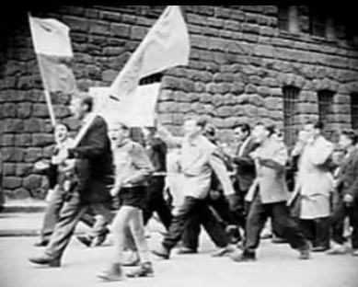
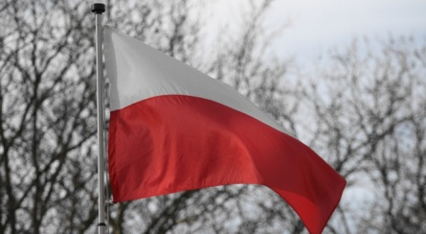
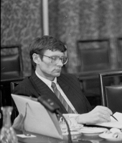

Wybory 4 czerwca 1989 roku – Znaczenie i konsekwencje
1.
Całkowicie nowa sytuacja polityczna
Jesień Ludów wśród narodów Europy Środkowo-Wschodniej, w tym upadek muru berlińskiego
Upadek reżimu komunistycznego, przyspieszenie reform ustrojowych i w konsekwencji narodziny III Rzeczypospolitej
2.
3.
Pakiet 10 ustaw Balcerowicza + nowelizacja Konstytucji
Źródło: www.historia.org.pl; www.dzieje.pl, www.polskieradio.pl, www.iuve.pl

Slide 15

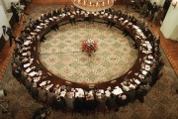
Transformacja ustrojowa jako kluczowy efekt wyborów czerwcowych (1 z 2)
Przejście z ustroju totalitarnego do ustroju demokratycznego
Władza należy do grupy osób (PZPR)
Fasadowość wyboru władz centralnych i lokalnych
Dominacja własności państwowej
Cenzura i indoktrynacja
Rozbudowany aparat przymusu i inwigilacji (milicja i SB)
Serwilizm wobec obcego państwa (ZSRR)
Władza należy do narodu (pluralizm polityczny)
Wolne i demokratyczne wybory władz centralnych i samorządu terytorialnego
Dominacja i prawna ochrona własności prywatnej
Wolność prasy i innych środków przekazu
Podział i równowaga władzy ustawodawczej, wykonawczej i sądowniczej
Swoboda zrzeszania się w organizacjach międzynarodowych (NATO, UE)
Transformacja ustrojowa nie była jednorazowym aktem, ale procesem zmian systemu politycznego, który zapoczątkował
tworzenie instytucji i procedur demokratycznego państwa prawnego oraz gospodarki rynkowej
pierwszą w historii nowożytnej próbę przejścia z gospodarki socjalistycznej do gospodarki rynkowej

Slide 16


Transformacja ustrojowa jako kluczowy efekt wyborów czerwcowych (2 z 2)
Efekty transformacji ustrojowej w sferze politycznej
Efekty transformacji ustrojowej w sferze gospodarczej
Wolne wybory i pluralizm partyjny
Nowa Konstytucja regulująca działalność instytucji demokratycznego państwa prawa oraz wolności i prawa obywatelskie
Ochrona własności i wolności prasy oraz innych środków masowego komunikowania
Członkostwo Polski w NATO (20-lecie) i Unii Europejskiej 15-lecie) oraz OECD (23-lecie)
Stabilizacja makroekonomiczna, redukcja zadłużenia zagranicznego i deficytu budżetowego
Stworzenie prawa i instytucji typowych dla gospodarki rynkowej
Liberalizacja mikroekonomiczna, likwidacja niedoborów rynkowych, przyrost rezerw dewizowych
Prywatyzacja przedsiębiorstw państwowych, denominacja złotego
Napływ kapitału zagranicznego i nowoczesnych technologii
Wzrost mikroekonomicznej efektywności sprywatyzowanych i nowych przedsiębiorstw
Wzrost wymiany handlowej z zagranicą
Najszybszy wzrost gospodarczy wśród krajów Europy Centralnej i Środkowo-Wschodniej
Wzrost zamożności społeczeństwa

Slide 17


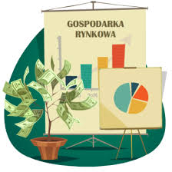



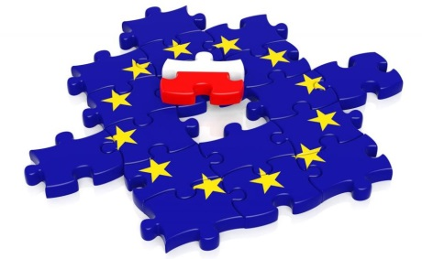
Blaski i cienie transformacji ustrojowej
Blaski
Źródło: www.nbportal.pl www.oecd.org, ,www.pl.wikipdia.org, dziennik.pl, www.audioteka.com, .

Slide 18



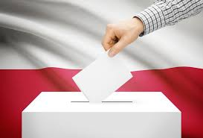

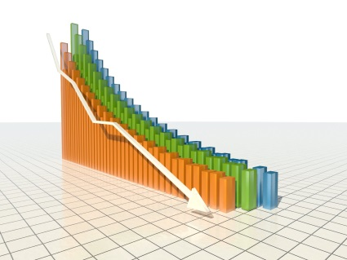
Blaski i cienie transformacji ustrojowej
Cienie
Źródło: www.zmianynaziemi.pl; magazyn.square.pl; nbportal.pl, www.polska.lu, www.smartfan.pl

Slide 19
Fakty i mity o wyborach czerwcowych
PRAWDA czy FAŁSZ
1.
Odbyły się w wyniku uzgodnień komunistów i esbeków w Magdalence i przy okrągłym stole
FAŁSZ
2.
PRAWDA
Były częściowo wolne
3.
„Okrągły stół” był kontestowany przez część opozycji
PRAWDA
4.
Koalicja rządowa PRL-u dobrowolnie zrezygnowała z władzy
FAŁSZ

Slide 20
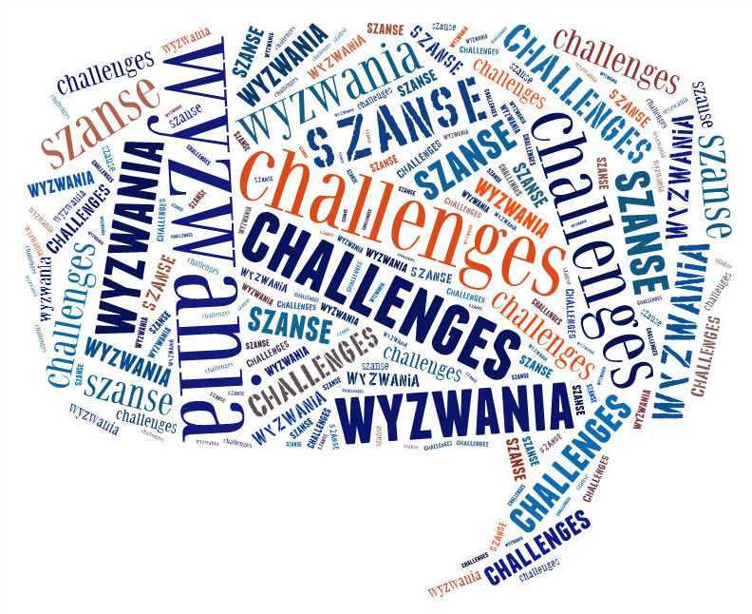

Wyzwania strategiczne stojące przed Polską
w krótkim okresie
w średnim okresie
w długim okresie

Slide 21
Dziękuję za uwagę
Marek Pankowski mail: marek@pankowski-consulting.pl kom. 601 247 837

